Slide 1
Sin(2x) ontvouwt zich op het USG. Hoe lesson study leidt tot onderzoekend leren.
Carolien Boss-Reus – cboss@usgym.nl
Floortje Holten – fholten@usgym.nl

Slide 2
Plan
Vouwles ervaren
Lesson study
Bevindingen
TIME

Slide 3
Is $f(2x)=2∙f(x)$ altijd waar?

Slide 4
Opdracht – voer de les uit
15 à 20 minuten
In je groepje
Werk aan de opdrachten op het blad
Bespreek ook je bevindingen

Slide 5
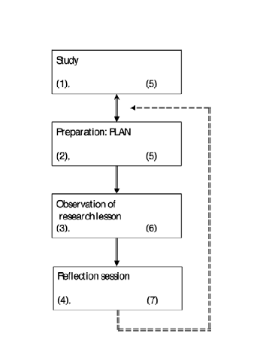
Lesson Study
In een team!

Slide 6
Stap 0: DOEL
Zorgen dat de verdubbelingsformules voor sin en cos beter blijven hangen
bij de leerlingen uit 5VWO wisB.
Dus vanuit de somformules de verdubbelingsformules laten bewijzen.

Slide 7
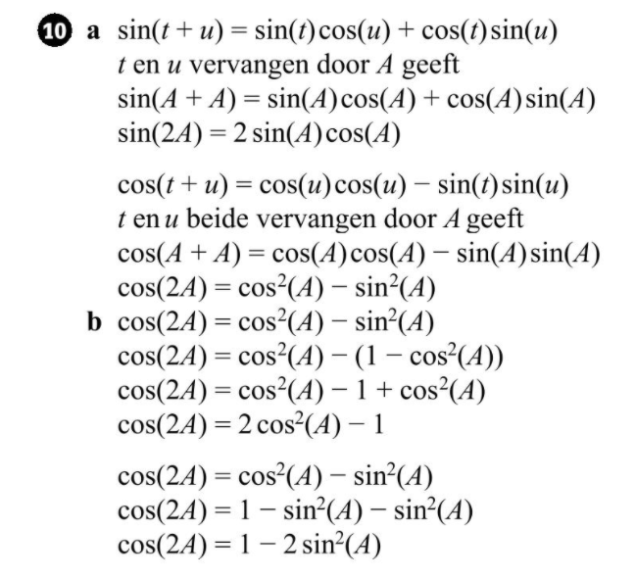
Stap 1: study
Onze methode: Getal en ruimte vwoB deel 3 H12. Behandelen wij eind klas 5.
Dus vanuit de somformules de verdubbelingsformules laten bewijzen.

Slide 8
Stap 1: study
Moderne wiskunde wiskunde B vwo 6
Dus vanuit de somformules de verdubbelingsformules laten bewijzen.

Slide 9
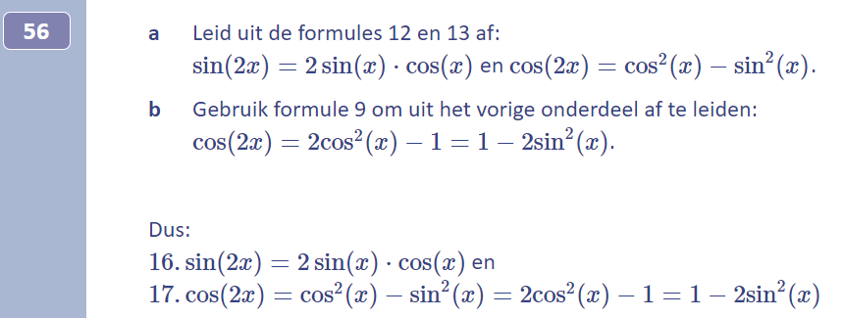
Stap 1: study
De Wageningse Methode 5VWO wiskunde B H8 (online beschikbaar)
Dus vanuit de somformules de verdubbelingsformules laten bewijzen.

Slide 10
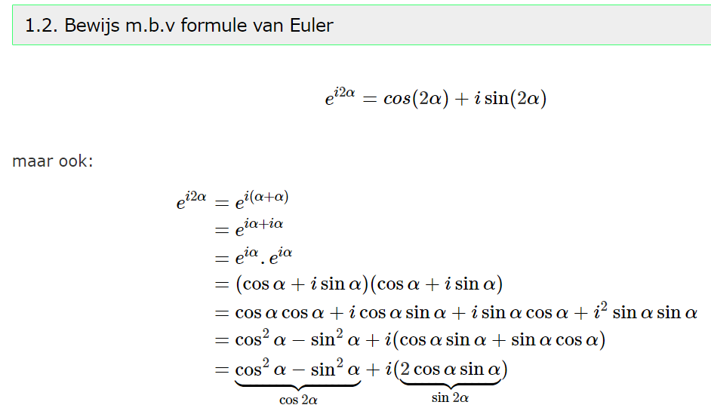
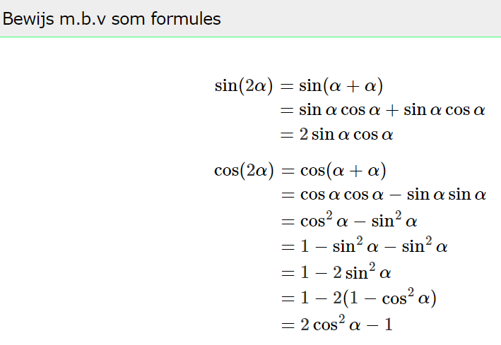
Stap 1: study
FutureProofLearning (online)
Dus vanuit de somformules de verdubbelingsformules laten bewijzen.

Slide 11
Stap 1: study
Math4all (online)
Dus vanuit de somformules de verdubbelingsformules laten bewijzen.

Slide 12
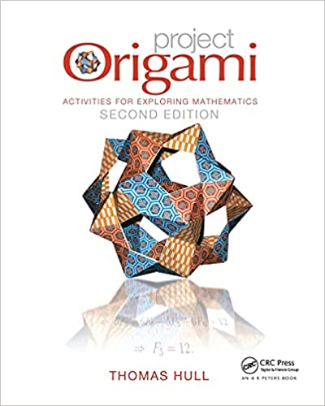
Stap 1: study
De inspiratie voor onze les
Vaknetwerk wiskunde:
Vouwen in de wiskunde les
door Jacoliene van Wijk
Project Origami
Activities for Exploring Mathematics, Second Edition
Dus vanuit de somformules de verdubbelingsformules laten bewijzen.

Slide 13
Stap 2: plan
Doel:
Zorgen dat de verdubbelingsformules voor sin en cos beter blijven hangen
bij de leerlingen uit 5VWO wisB.
Middel: Vouwen
Lekker met handen bezig zijn
Zichtbaar maken dat het een gelijkbenige driehoek is.

Slide 14
Stap 2: plan
Binnen de kaders van het TIME project:
Onderzoekend leren - zelf ontdekken
Aansprekend probleem
Adidactische fase(s): leerlingen zelf aan het werk. Docent is stil!
Didactische fase(s): docent heeft wel een rol.
Uitwisselen
Conclusie
Validatie
Formalisatie

Slide 15
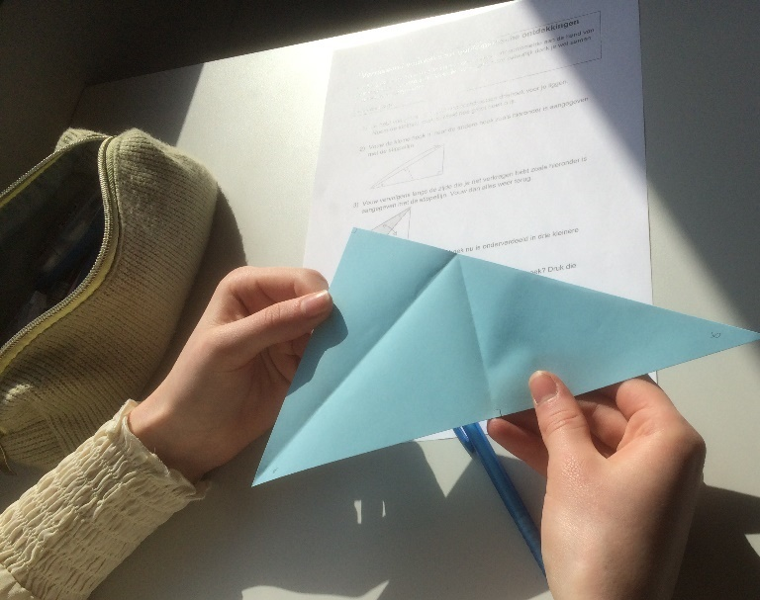
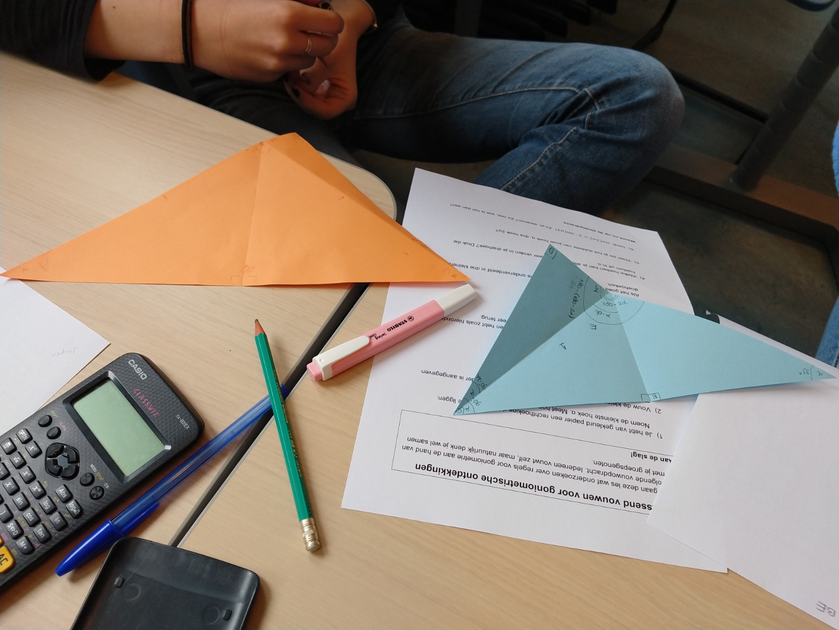
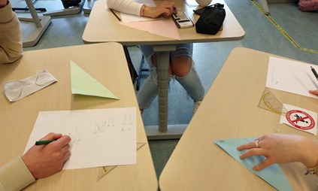
Stap 3: les geven en observeren
3 keer gegeven en bij elkaar bekeken (collega Fransje Praagman en wij)
Externen: Rogier Bos, Joke Daemen en Michiel Doorman (UU)
Dus vanuit de somformules de verdubbelingsformules laten bewijzen.

Slide 16
Stap 4: reflectie
Zeg het maar!
Wat waren jullie bevindingen?
Dus vanuit de somformules de verdubbelingsformules laten bewijzen.

Slide 17
Stap 4: reflectie
Onze bevindingen en aanpassingen
Geslaagd, leerlingen lekker bezig en onthouden het beter
Leerlingen:
“Sneller als docent het gewoon had uitgelegd.”
“Leuk, eens wat anders.”
Dus vanuit de somformules de verdubbelingsformules laten bewijzen.

Slide 18
Stap 4: reflectie
Onze bevindingen en aanpassingen
Aardig wat groepjes ontdekken de gezochte formule, niet iedereen.
Voor leerlingen is het vaak lastig om te weten wanneer het gelukt is.
Neem echt de tijd voor de validatie!
Dus vanuit de somformules de verdubbelingsformules laten bewijzen.

Slide 19
Stap 4: reflectie
Onze bevindingen en aanpassingen
De startvraag “Is $f(2x)=2∙f(x)$ altijd waar?” later toegevoegd.
In eerdere versie vraag over $sin⁡(2x)$halverwege.
SOSCASTOA opfrissen toegevoegd
Eruit gehaald: zelf driehoeken laten knippen.
Eruit gehaald: hoek laten meten
Opdracht was eerst meer gesloten. Informatie naar hint-kaartjes verplaatst.
Verwarring graden - radialen vermeden
Let op het knippen van handige driehoeken
Geen gelijkbenige
Geen 30º-60º-90º
Dus vanuit de somformules de verdubbelingsformules laten bewijzen.

Slide 20
Stap 4: reflectie
Onze bevindingen en aanpassingen
Commentaar van externen is waardevol!
Dus vanuit de somformules de verdubbelingsformules laten bewijzen.

Slide 21
TIJD – TIME
https://time-project.eu/
Nederland - Denemarken - Slovenië – Kroatië
Universiteiten en middelbare scholen
Dus vanuit de somformules de verdubbelingsformules laten bewijzen.

Slide 22
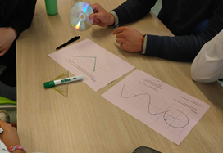
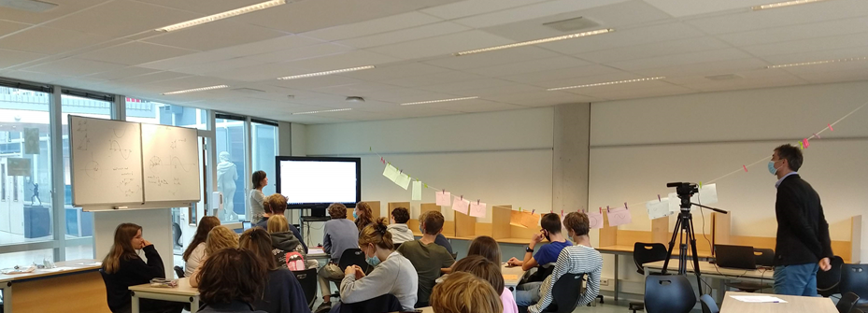
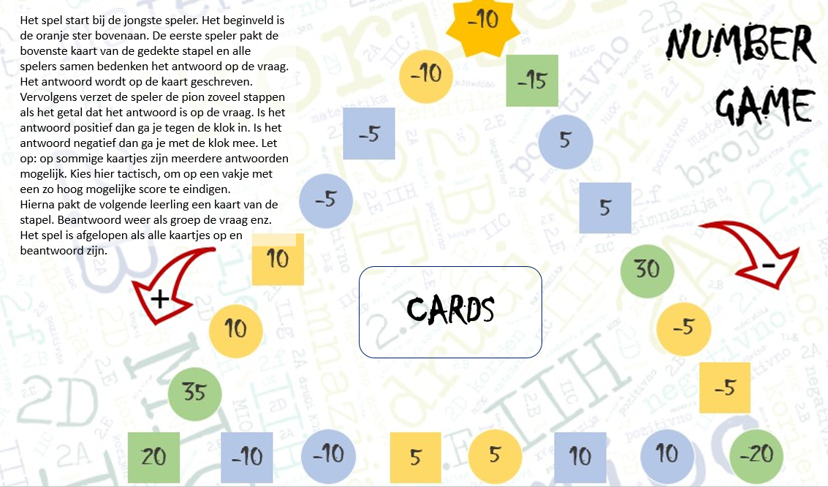
Meer TIME
(co)sinus: van driehoek via cirkel naar golf met een CD
Spel basiskennis klas 4 wiskunde A
Wortel - oplossing van kwadratische vergelijking: één of meer antwoorden?
Dus vanuit de somformules de verdubbelingsformules laten bewijzen.

Slide 23
Wil je ook?
TUE- LESSAM: LESSON STUDY ter verbetering van leerprestaties in wiskunde
UU- laatste staartje TIME
Dus vanuit de somformules de verdubbelingsformules laten bewijzen.

Slide 24
ROGIER!!
Nog invoegen
Dus vanuit de somformules de verdubbelingsformules laten bewijzen.

